Slide 1
VIỆN KỸ THUẬT VÀ CÔNG NGHỆ
Bộ môn Kỹ thuật Điện tử Viễn thông
ĐỒ ÁN KỸ THUẬT ĐIỆN ĐIỆN TỬ
Tên đề tài:Ứng dụng phần mềm proteus trong thiết kế mạch điện
Người hướng dẫn. ThS Nguyễn Thị Kim Thu
Sinh viên thực hiện:
1. Nguyễn Ngọc Bảo
2. Nguyễn Thị Thu Ben
3. Lương Quốc Dân
Tháng 1/2023
Notes:
Mục tiêu của chương 1 bao gồm:

Slide 2
NỘI DUNG BÁO CÁO
1. Cơ sở lý thuyết về phần mềm proteus
2. Hướng dẫn cài đặt phần mềm Proteus
3. Cách sử dụng phần mềm Proteus
4. Giới thiệu mạch điện
5. Cấu tạo của mạch đèn tự động sáng khi trời tối
6. Kết luận
Đồ án Kỹ thuật Điện-Điện tử

Slide 3
Cơ sở lý thuyết về phần mềm proteus
Proteus là một chương trình dùng để mô phỏng khá mạnh hiện nay. Nó là một phần mềm khá đầy đủ các chức năng: có thể mô phỏng được mạch (mạnh nhất) nó vừa có thể thiết kế mạch, xuất ra mạch in. Nói chính xác hơn Proteus là một bộ phần mềm bao gồm nhiều phần mềm trợ giúp trong quá trình mô phỏng và thiết kế mạch. ISIS 8 Professional để mô phỏng mạch điện, ARES 8 Professional để vẽ mạch in, thiết kế mạch. Các thư viện linh kiện của Proteus có thể coi là khá mạnh, và có thể mô phỏng hầu hết các linh kiện các thiết bị trên phòng thí nghiệm hiện nay.
Phần mềm Proteus VSM viết công ty Labcenter Electronics Proteus sử dụng rộng rãi nhiều quốc gia Proteus tự khẳng định mạnh mô mạch nguyên lý sát với thực tế, 12 năm, ngày hoàn thiện phát triển mạnh Proteus cung cấp cho người sử dụng toàn linh kiện điện tử để người dùng tạo mạch nguyên lý sau chạy thử so sánh với kết thực tế. Chính Proteus tạo chạy mạch đơn giản mạch phức tạp nên dùng giảng dạy, phòng thí nghiệm điện tử thực hành vi xử lý…
Đồ án Kỹ thuật Điện-Điện tử

Slide 4
Hướng dẫn cài đặt phần mềm Proteus
Bước 1: Download phần mềm Proteus
Bước 2: Nhấn vào biểu tượng Next hình để tiếp tục cài đặt
Bước 3: Cửa sổ xuất hiện chọn I accept the terms of this agreement rồi ấn Next để tiếp tục cài đặt.
Bước 4: Chọn Use a locally installed licence Key cài đặt sử dụng key hình dưới. Sau đó nhấn Next
Bước 5: Nhấn vào ô chữ Browse For key file để tiếp tục cài đặt.
Bước 6: Dẫn đến đường dẫn chứa file “Licence.kk” trong thư cài đặt ban đầu. Chọn file Licence.kk rồi nhấn Open.
Bước 7: Chọn Install.
Bước 8: Chọn Yes
Bước 9: Chọn Close đóng cửa sổ Labcenter Licence Manager
Bước 10: Chọn Next tiếp tục cài đặt
Đồ án Kỹ thuật Điện-Điện tử

Slide 5
Bước 11: Chọn Typical để tiến hành cài đặt
Bước 12: Đợi quá trình cài đặt xong, rồi nhấn Close để kết thúc quá trình cài đặt
Bước 13: Tìm và copy thư mục “BIN” trong thư mục cài đặt ban đầu tải về.
Bước 14: Dẫn đến thư mục “Proteus 8 Professional” được cài đặt trên ổ đĩa.
Bước 15: Tìm và copy thư mục “MODELS” trong thư mục cài đặt ban đầu tải về.
Bước 16: Dẫn đến thư mục “Proteus 8 Professional” theo đường dẫn “C:\ProgramData\Labcenter Electronics\Proteus 8 Professional“. Sau đó, Paste/Replace file MODELS vừa copy ở bước trên vào thư mục Proteus 8 Professional.
Bước 17: Kiểm tra xem cài đặt thành công chưa. Mở phần mềm Proteus 8 Professional vừa đặt lên.
Đồ án Kỹ thuật Điện-Điện tử

Slide 6
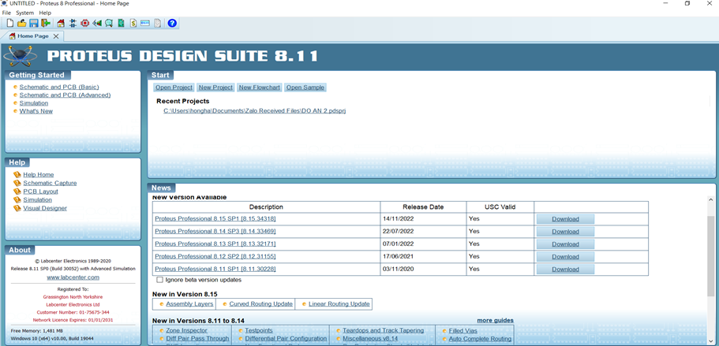
Hình 1.18. Màn hình khởi động phần mềm Protues 8
Đồ án Kỹ thuật Điện-Điện tử

Slide 7
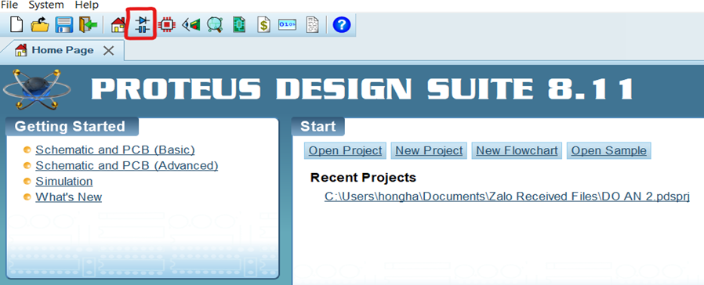
Cách sử dụng phần mềm Proteus
Bước 1: Khởi động chương trình Proteus Professional
Bạn chạy chương trình Proteus Professional bằng cách nhấp vào biểu tượng ISIS Professional trên desktop hoặc chọn Windows >> Programs >> Proteus Professional >> ISIS Professional.
Bước 2: Mở chương trình ISIS Professional
Bạn nhấp vào biểu tượng Schematic Capture trên thanh công cụ của giao diện Proteus để mở chương trình con ISIS Professional.
Hình 1.20. Nhấn Schematic Capture để mở chương trình con ISIS Professional.
Đồ án Kỹ thuật Điện-Điện tử

Slide 8
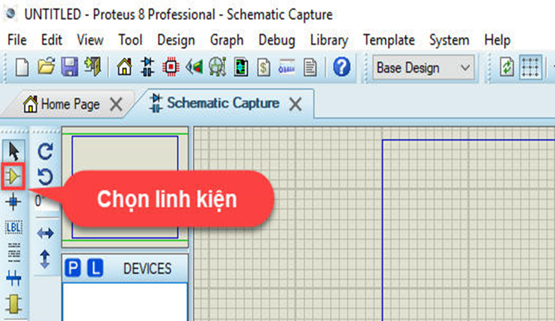
Bước 3: Lấy tất cả các linh kiện sử dụng từ thư viện của Proteus
Để chọn mở linh kiện của Proteus, đầu tiên bạn nhấp vào nút Component Mode.
Hình 1.22. Nhấn Component Mode để chọn linh kiện
Đồ án Kỹ thuật Điện-Điện tử

Slide 9
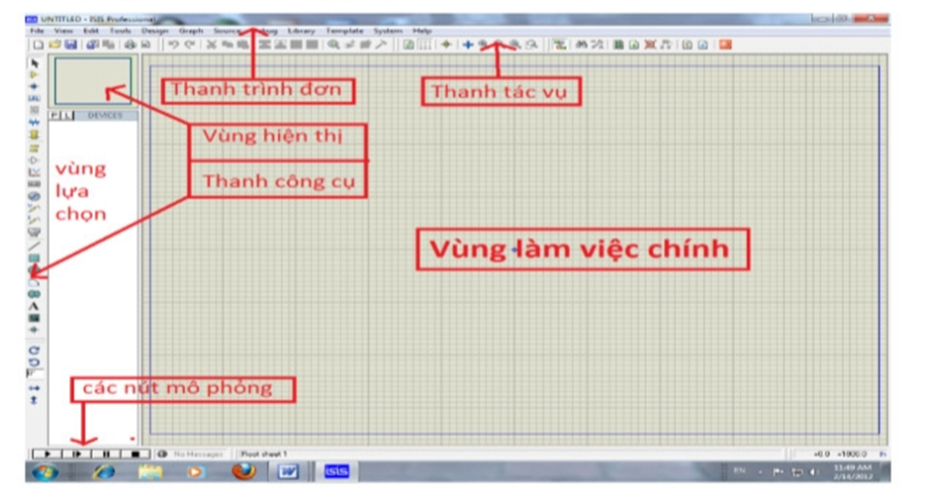
Khung làm việc
Hình 1.25. Màn hình làm việc chính của chương trình con ISIS Professional
Đồ án Kỹ thuật Điện-Điện tử

Slide 10
Thanh tác vụ
Đồ án Kỹ thuật Điện-Điện tử

Slide 11
Thanh công cụ
Đồ án Kỹ thuật Điện-Điện tử

Slide 12
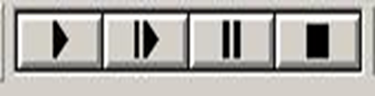








Các dụng cụ mô phỏng
Đồ án Kỹ thuật Điện-Điện tử

Slide 13

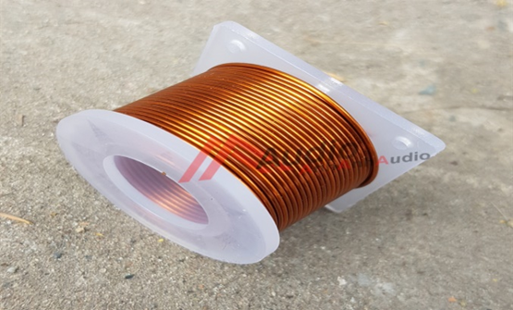
Giới thiệu mạch điện
Điện trở là một đại lượng vật lí biểu thị đặc tính cản trở dòng điện của một vật có khả năng cho dòng điện chạy qua. Vật nào dẫn điện càng tốt thì điện trở của nó càng nhỏ và ngược lại.
Tụ điện là một hệ hai vật dẫn đặt gần nhau và ngăn cách nhau bằng một lớp cách điện.
Cuộn cảm là một linh kiện điện tử thụ động được cấu tạo từ một dây dẫn được quấn thành nhiều vòng, lỏi của dây dẫn có thể là không khí hoặc vật liệu dẫn từ.
Đồ án Kỹ thuật Điện-Điện tử

Slide 14
Cấu tạo của mạch đèn tự động sáng khi trời tối
1. Resistor (Điện trở)
2. Vsource (Nguồn điện áp DC)
3. Diode (Điôt. Ống hai cực)
4. Lamp (Bóng đèn)
5. Relay (Rơle)
6. NPN (Tranzito lưỡng cực NPN)
7. PNP (Tranzito lưỡng cực PNP)
8. Torch LRD (Quang trở để cảm biến ánh
Đồ án Kỹ thuật Điện-Điện tử

Slide 15
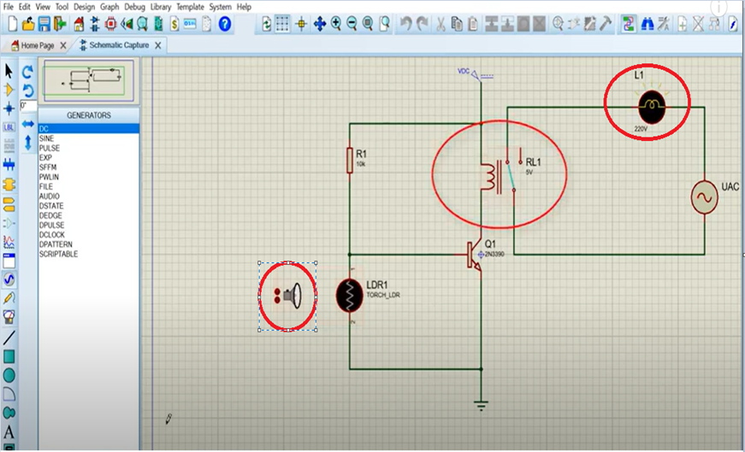
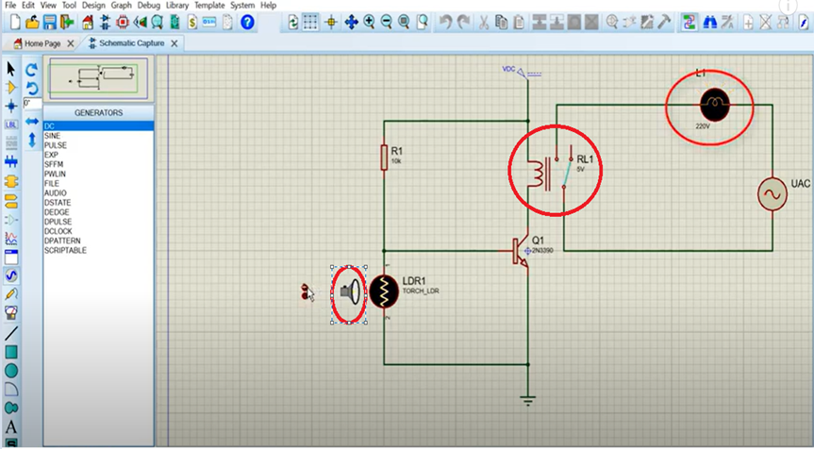
Đèn tự động sáng khi trời tối Đèn tự động tắt khi trời sáng
Đồ án Kỹ thuật Điện-Điện tử

Slide 16
KẾT LUẬN
Trong suốt quá trình thực hiện đồ án kỹ thuật điện, điện tử, từ lúc chưa biết sử dụng phần mềm Proteus đến lúc sử dụng khá thành thạo thì cuối cùng chúng em cũng đã biết làm thế nào để vẽ và mô phỏng mạch điện theo ý của mình hoặc những người xung quanh.
Phần mềm giúp chúng em có thể phát triển được trí tưởng tượng của bản thân, tập làm quen với các mạch điện cơ bản, học được cách mắc các loại hình mạch điện, rèn luyện được kĩ năng áp dụng cho cả thi cử và trong cuộc sống hằng ngày.
Đồ án Kỹ thuật Điện-Điện tử

Slide 17
Thank you!

